Slide 1
Climb Guys
タイトルの画面を張り付ける
期間：10月～1月
制作人数：6人
言語：C++
期間：4カ月

Slide 2
スケジュール
10月～1月
10月
・企画書の作成
・プロジェクトの基盤作成
・プロトタイプ版(10月30日)
11月
・α版(11月20日)
12月
・β版(12月17日)
1月
・マスター版(12月14日)
・ブース制作
・報告書作り

Slide 3
テーマ
・パズルゲーム
・バトルロワイヤル

Slide 4
ブースの企画
今作成している奴の
いらなくね？
ブースの創ってるところと実際の現場を見せるだけでいいかも

Slide 5
ゲーム説明
企画書を参考に
・4人プレイで最後の一人になったら勝利
・ブロックを押し出し、敵を吹っ飛ばすことができる
・ブロック同士で挟まったり、マグマに落ちてしまうと死ぬよ
・特殊ブロックもたくさんあります。それぞれの説明
・ばねブロック
・ボムブロック
・混乱ブロック
・鋼鉄ブロック
・電気ブロック

Slide 6
実際のブース写真と費用
制作中の写真を撮る
費用：折り紙220円
素材
・段ボール
・発泡スチロール
・折り紙

Slide 7
苦戦したところなど
<西山>
・当たり判定
ブロックの位置をセルで決めていたので
ブロック同士で当たった後の位置を
定めるのが困難でした。
・影
最初はステンシルシャドウですべて作ろうと思ったのですが、
重なっているブロックの影で下のブロックが真っ黒になったり、
透明度を設定するのが困難なため、
3Dポリゴンを利用して、処理を簡単にしました。

Slide 8
後輩のためにTIPS
先輩の参考にする

Slide 9
当日の感想
未だ

Slide 10
個人個人の担当と感想
次のページ参考

Slide 11
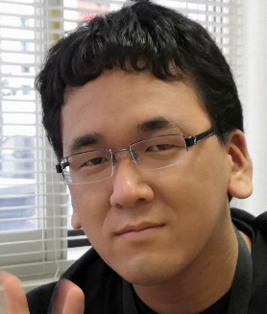
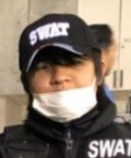
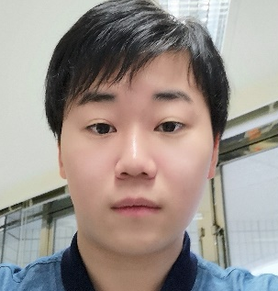
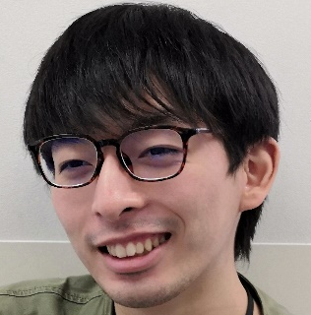
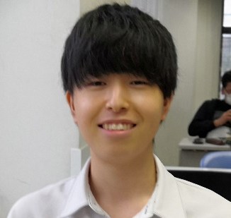
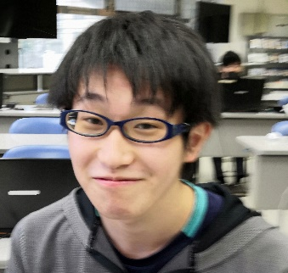
みんなからの一言
今回の制作は非常に作業量が多い中、
皆で協力して、作業を分担して
ゲームを作り上げることができて
よかったです!
メインプログラマーを担当しましたが、
頼れるリーダーに支えられながらゲームを作ることができました。
今回学んだことを次に生かしたいです！
仕事をうまく割り振れなかったり、
仕様の書き出しが甘い所があり
迷惑をかけてしまいましたが、
無事完成できたので良かったです!
マップエディターを作って、
レベルデザインをしやすくしたりと
サポートできたので良かったです！
余り余裕を持って制作する事ができなかったが、チーム全員の力を
合わせいいゲームを完成させる事が
できて良かったです!
モデルとモーションとゲームの背景を担当しました。モデルはポリゴン数を少なくしたり、モーションではできるだけ動きを
再現して製作できました!

